Slide 1


Pag 1
®
uploader

Slide 2
uploader
Sumário
Uploader
3
Uploader.properties
3
Uploader.log
4
Instalação
4
Desinstalação
5
Requisitos
5

Slide 3
uploader
Uploader
O uploader é um aplicativo JAVA responsável por observar uma determinada estrutura de pastas com o objetivo de fazer o Upload de documentos para o Holmes (Cloud).
O nomes dados as pastas da estrutura são customizáveis através do arquivo de configuração: uploader.properties.
Uploader.properties
Variáveis do uploader.properties:
  API_URL=https://app.holmesdoc.com/holmes/api
  CLIENT_ID=bec59d4603fa2e884e407fb97d94df0ee31f228636da5274399e6fc25dd3ad32
  ACCESS_TOKEN=0LotxRnw-jLSG-WYjz-FIP8-ZLahAwOMiP0M
  COMPANY_NAME=gocil
  FOLDER=/Users/beck/Desktop/Uploader
  PENDING_PATH=1 Enviando
  COMPLETE_PATH=2 Enviados com sucesso
  ERROR_PATH=3 Nao enviados
  FILE_ENCODING=ISO-8859-1
Descrição das variáveis
  API_URL: Endereço do Holmes WEB
  Client ID=ID único que representa o Holmes Uploader para uma determinada empresa
  ACCESS_TOKEN:Id de usuário
  FOLDER: Pasta que se encontra a “estrutra do Uploder”
  PENDING_PATH=Pasta que conterá os arquivos a serem enviados
  COMPLETE_PATH=Pasta que conterá os arquivos enviados com sucesso
  ERROR_PATH=Pasta que conterá os arquivos cujo o envio falhou
  O próprio arquivo Uploader.properties deve se encontrar na pasta especificada em FOLDER.
  PENDING_PATH, COMPLETE_PATH E ERROR_PATH são todas subpastas da pasta FOLDER

Slide 4
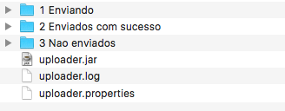
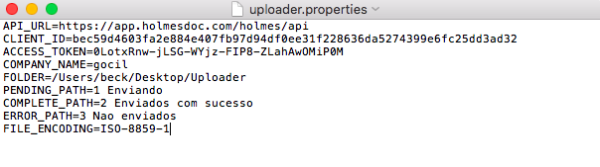
uploader
Uploader. log
Arquivo de log que pode ser consultado para verificar os eventuais erros do uploader.
Exemplo
Observe na imagem acima como as pastas foram mapeadas no arquivo de configuração abaixo:
Instalação
O Uploader é um aplicativo Java que não necessita de instalação. Basta executá-lo como qualquer outro aplicativo Java.

Slide 5
uploader
Desinstalação
Para desinstalar o Holmes Uploader basta remover o aplicativo Java e as pastas dos documentos.
Requisitos
Java 8 ou Superior

